Slide 1
Sistem Klien Server Pertemuan – 2
Development process for an Android app

Slide 2

What Is Android?
Android merupakan sistem operasi untuk perangkat mobile seperti smartphone dan komputer tablet. Android dikembangkan oleh Open Handset Alliance yang dipimpin oleh Google.
Android mengalahkan Apple iOS, menjadi pemimpin mobile operating system sejak quarter pertama tahun 2011

Slide 3
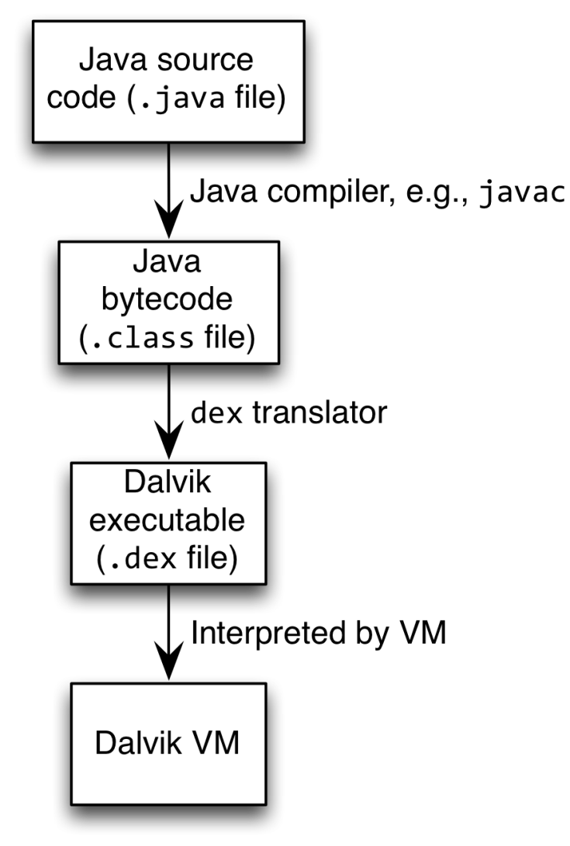
Android Highlights (1)
Aplikasi android di eksekusi di Dalvik VM, sebuah implementasi “clean room” dari JVM.
Dalvik dioptimasi untuk mengefisienkan eksekusi
Dalvik: register yang berbasis VM, tidak seperti Oracle yang berbasis Stack JVM.
Java.class bytecode diterjemahkan menjadi Dalvik Executable(DEX) bytecode, yang diterjemahkan oleh Dalvik

Slide 4
Dalvik Java Virtual Machine (JVM)
Java Source
Code
Java Source
Code
Java Standard Edition
Java
Compiler
Java
Compiler
Java Byte
Code
Java Byte
Code
Dex
Compiler
Stack-based
byte-code
Dalvik Byte
Code
Register-based
byte-code
Java Virtual Machine (JVM)
Dalvik Virtual Machine (VM)

Slide 5

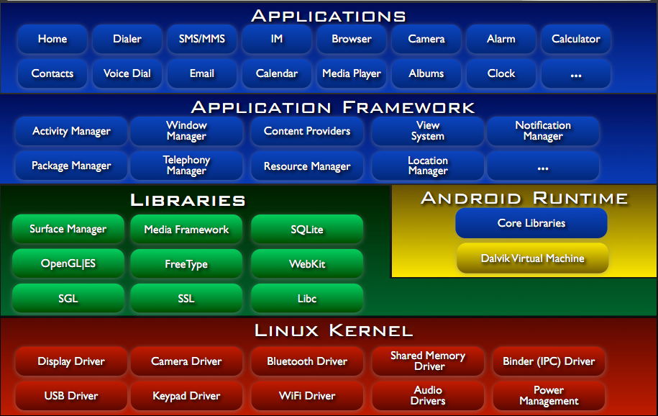
Android Architecture

Slide 6
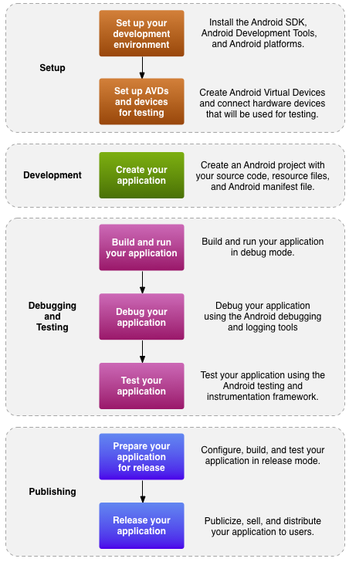
Development process for an Android app

Slide 7
Getting Started (1)
Perlu menginstall JDK untuk menulis program Java dan Android.
Setelah install JDK, download SDK http://developer.android.com
Paling mudah: download dan install Android Studio bundle (including Android SDK) untuk OS-mu.
Alternatif:
Download/install Android Developer Tools dari situs ini (based on Eclipse)
Install Android SDK tools by themselves, then install ADT for Eclipse separately (from this site)

Slide 8
Getting Started (2)
Sangat dianjurkan untuk mengetesnya dengan perangkat android yang sesungguhnya.
Android emulator: sangat lambat
Emulator yang lebih cepat: Genymotion
Install USB drivers untuk Android device!

Slide 9
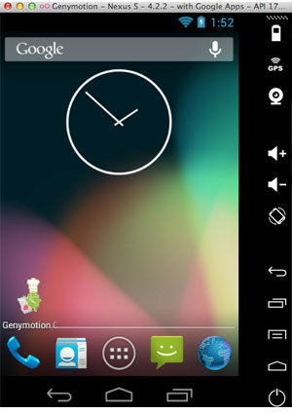


Slide 10





Setup - Tools

Slide 11
Now you’re ready for Android development!

Slide 12
Android Development
Apps menggunakan 4 komponen utama:
Activity: Sebuah “single screen” yang dapat dilihat oleh user
Service: Bagian dari aplikasi yang berjalan di background (tidak terpisah dari process atau thread)
ContentProvider: Me-manage app data (biasanya disimpan di database) dan data access untuk queries
BroadcastReceiver: Komponen yang me-listens kepada “kejadian-kejadian” khusus pada android system misalnya “found wireless device”, dan meresponnya.

Slide 13
Android Components: Activities
sebuah Activity berhubungan dengan sebuah single screen dari Aplikasi.
Sebuah aplikasi bisa terdiri dari beberapa Activity
The Home Activity akan ditampilkan ketika user membuka aplikasi.
Activity-activity yang berbeda bisa bertukar informasi satu sama lain.
Hello World!
Android HelloWorld
Button1

Slide 14
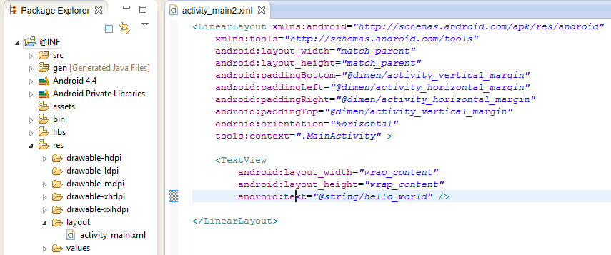
Layout in Android
Sebuah XML‐based layout merupakan spesifikasi dari berbagai komponen UI (widgets) dan hubungan satu sama lain –dan dengan container mereka- semua tertulis di XML format.
res/layout

Slide 15
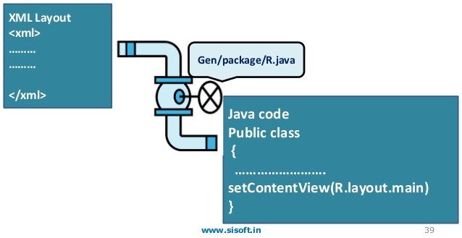
Menghubungkan/menyambungkan Layouts ke Java Code → XML to Java
public class Main extends Activity {
protected void onCreate(Bundle savedInstanceState) {
super.onCreate(savedInstanceState);
setContentView(R.layout.main);
}
}

Slide 16
Attaching Layouts to Java Code - 2
Main.java
public class Main extends Activity {
protected void onCreate(Bundle savedInstanceState) {
super.onCreate(savedInstanceState);
setContentView(R.layout.main);
}
}
R.java
public static final class layout {
public static final int main=0x7f030000;
}

Slide 17
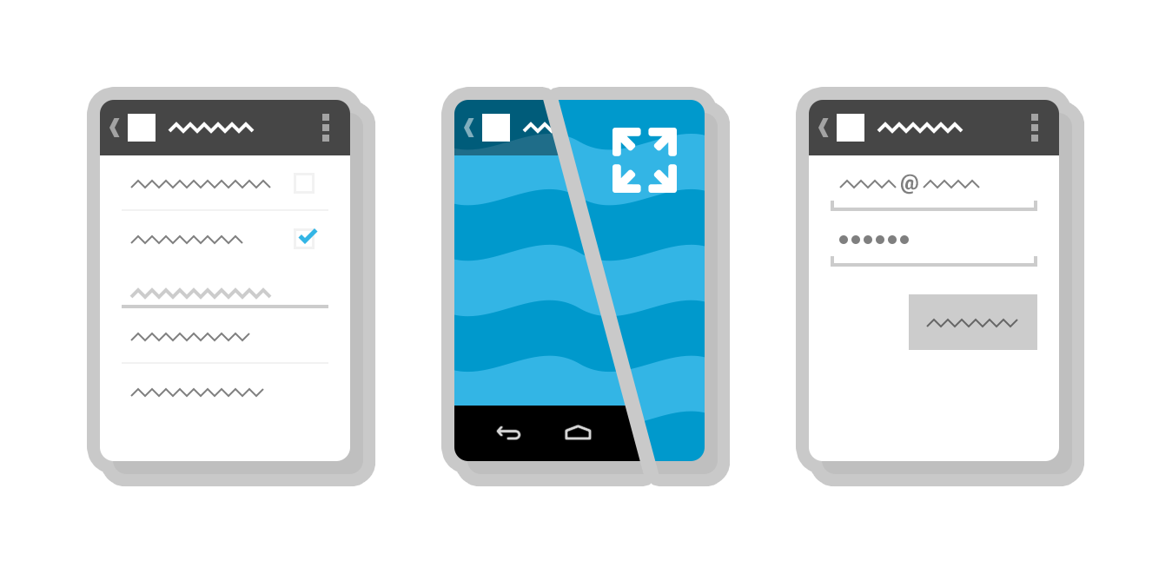
App behavior(perilaku) di Java
Sebuah activity merupakan komponen aplikasi yang menyediakan sebuah screen dimana pengguna bisa berinteraksi untuk melakukan sesuatu seperti menelpon, mengambil gambar, mengirim email atau melihat peta.
Activity
Setiap activity memiliki window untuk menggambar UI nya pada xml layout.

Slide 18
Variable in Layout → XML to XML
Main.xml
<TextView
android:id="@+id/TextView1"
android:layout_width="wrap_content"
android:layout_height="wrap_content"
android:text="@string/hello_world“
/>
Strings.xml
<resources>
<string name="app_name">AKDip</string>
<string name="action_settings">Settings</string>
<string name="hello_world">Hello world!</string>
</resources>

Slide 19
Variable in Activity from Layout → XML to Java (Ex. TextView)
Main.java
protected void onCreate(Bundle savedInstanceState) {
super.onCreate(savedInstanceState);
setContentView(R.layout.activity_main);
TextView tv = (TextView) findViewById(R.id.TextView1);
tv.setText("Hello new World");
}
R.java
public static final class id {
public static final int TextView1=0x7f080003;
}

Slide 20
Variable in Activity from Layout → XML to Java (Ex. Button)
Main.xml
<Button
android:id="@+id/button1"
android:layout_width="wrap_content"
android:layout_height="wrap_content"
android:text="@string/tombol“
android:onClick=“saatTombolDitekan”
/>
Main.java
public void saatTombolDitekan(View v) {
Button bt = (Button) findViewById(R.id.button1);
bt.setText("Hello new World");
}

Slide 21
Main.java
Button btn = (Button) findViewById(R.id.button1);
btn.setOnClickListener(new View.OnClickListener() {
@Override
public void onClick(View v) {
btn.setText(“Hello”);
}
});

Slide 22
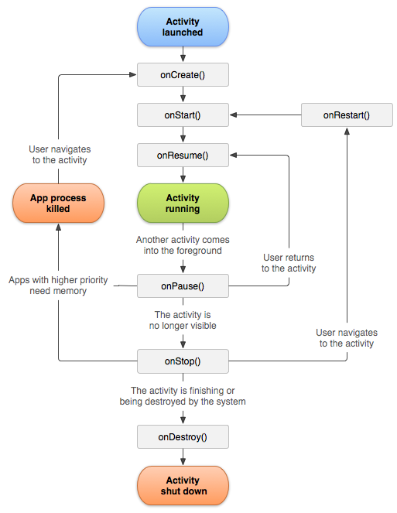
Android Activity Lifecycle

Slide 23
onCreate() → Dipanggil ketika activity pertama kali dibuat. Dimana anda harus melakukan semua static set up membuat view, bind data ke list dll.
onStart() → Dipanggil sebelum activity terlihat oleh user.
onRestart() → Dipanggil setelah activity dihentikan, untuk dimulai kembali.
onResume() → Dipanggil sebelum activity mulai berinteraksi dengan user.
onPause() → Dipanggil ketika system akan me-resume activity lain.
onStop() → Dipanggil ketika activity sudah tidak terlihat oleh user.
onDestroy() → Dipanggil sebelum activity dihancurkan/di destroy
Source : http://developer.android.com/guide/components/activities.html

Slide 24
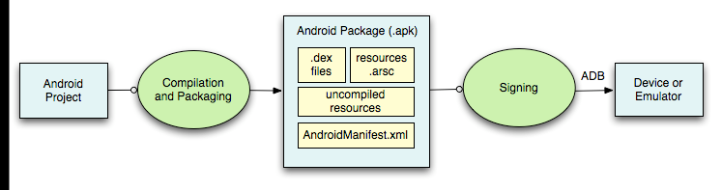
Debug and Testing
ADB merupakan client server program yang menghubungkan client pada developer machine ke emulator/device untuk memfasilitasi pengembangan.
IDE seperti Eclipse meng-handle semua proses ini untuk anda

Slide 25
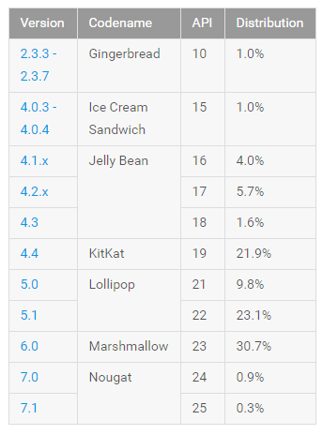
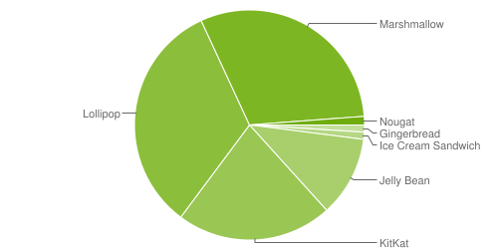
Distribution of Devices
http://developer.android.com/about/dashboards/index.html

Slide 26
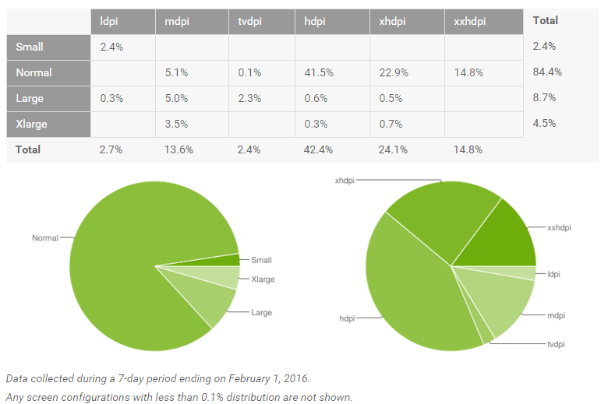
http://developer.android.com/guide/practices/screens_support.html

Slide 27
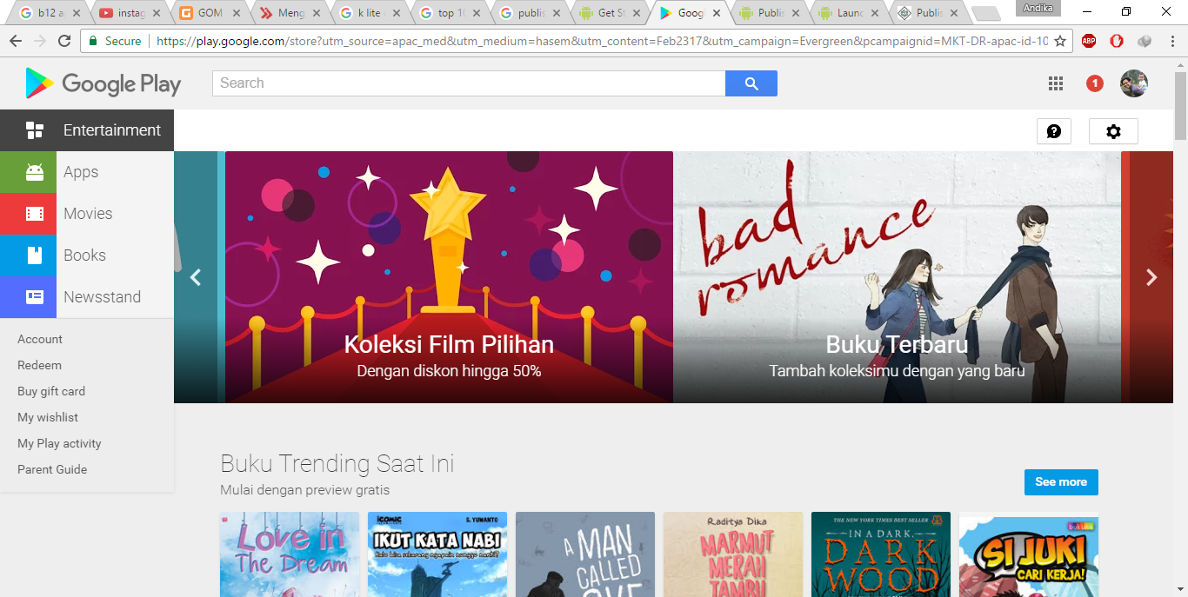
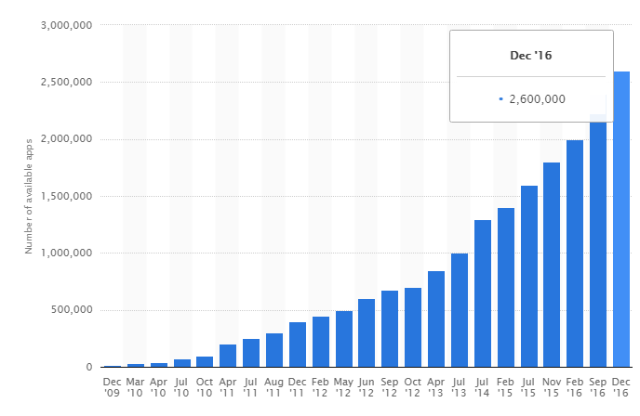
Publishing
2,6 million apps
Source : http://www.statista.com/statistics/266210/number-of-available-applications-in-the-google-play-store/

Slide 28
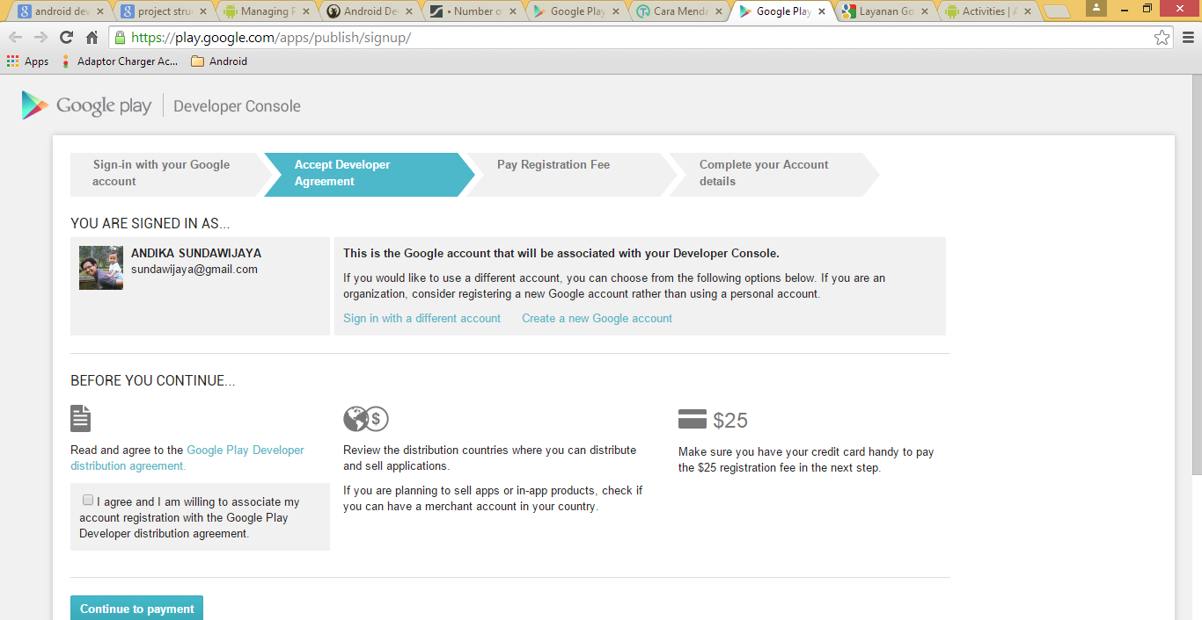
Registration on Google Play
play.google.com/apps/publish

Slide 29
Thank you
Andika Sundawijaya
sundawijaya@gmail.com

